Slide 1
المحاضره الثانيه

Slide 2
معنى النظريه

Slide 3
النظريه كما يعرفها فرد كيرلنجر ( مجموعه من المفاهيم يتصل بعضها ببعض ، ومن التعريفات والقضايا التي تبرز نظرة منظمه لمجموعه من الظواهر ، وذلك بتحديد العلاقات بين المتغيرات ، بغية تفسير هذه الظواهر والتنبؤ بها )

Slide 5
1- ان النظريه مجموعه من القضايا تتكون من مفاهيم وتكوينات محدده ومتصله .
2- أن النظريه تحدد العلاقه بين مجموعه من المتغيرات وبعملها هذا تبرز نظره منظمه لهذه التغيرات .
3- أن النظريه في النهايه تفسر الظواهر ، وذلك بتحديد أي المتغيرات يتصل بغيره ، وكيفية الصله وبالتالي تمكن الباحث من التنبؤ من متغيرات معينه بمتغيرات أخرى .

Slide 6
خصائص النظريه العلميه
1- تؤلف بين عدد من الملاحظات تحقق تركيبا منها
2- تساعد على كشف الجديد أي تولد بحوثا جديده
3- ينبغي أن تولد فروضا يمكن التحقق منها أمبيريقيا .
4- النظريه أداه ولا يمكن أن تكون صائبه أو خاطئه ولكن هي نافعه أو غير نافعه

Slide 7
5- يتم اختيار النظريه على أساس قانون الاقتصاد وإذا تساوت نظريتان في الفعاليه ينبغي اختيار أبسطها .
6- تحتوي النظريات على تجريدات كالأرقام أو الكلمات والتي تؤلف الجانب الشكلي أو الصياغي للنظريه .
7- ينبغي أن يرتبط الجانب الشكلي للنظريه بالوقائع القابله للملاحظه والتي تؤلف الجانب الأمبيريقي من النظريه .
8- جميع النظريات محاولات لشرح وتفسير الوقائع الأمبيرقيه وينبغي لذلك أن تبدأ بالملاحظات الأمبيريقيه وتنتهي بانتهائها .

Slide 8
هل عملية التعلم عمليه سهله ؟ ما هي المشكلات التي تواجهك عند المذاكره أو تعلم أي شئ ؟

Slide 9
بعض المشكلات التي تواجه التعلم
1-ما حدود التعلم ؟

Slide 10
2- ما هو دور الممارسه في مجال التعلم ؟

Slide 11
ما أهمية الدوافع والحوافز ؟

Slide 12
ما دور الفهم والبصيره في مجال التعلم ؟
x 13837 عمرك x 73 أيا كان وستدهشك النتائج

Slide 13
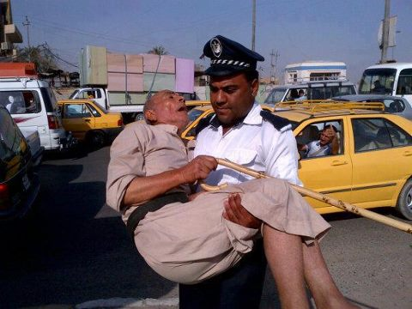
هل يساعد شي على تعلم شئ آخر ؟

Slide 14
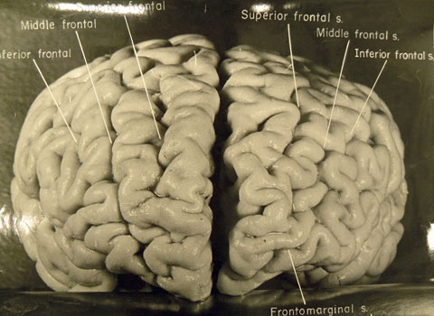
ماذا يحدث حين نتذكر وحين ننسى ؟

Slide 16
معنى النظريه
النظريه كما يعرفها فرد كيرلنجر ( مجموعه من المفاهيم يتصل بعضها ببعض ، ومن التعريفات والقضايا التي تبرز نظرة منظمه لمجموعه من الظواهر ، وذلك بتحديد العلاقات بين المتغيرات ، بغية تفسير هذه الظواهر والتنبؤ بها )

Slide 17
ومفهوم الامبريقية يدل عن كل ما يتعلق بدراسة المجتمع الإنساني بالاحتكام إلى الواقع المحسوس سواء في اختيار المشكلة وجمع الحقائق أو تصنيف البيانات وتحليلها.

Slide 18
مبررات وجود أكثر من نظريه لتفسير الظاهره
1- ماذا يحدث للكائن الحي أثناء عملية التعلم ؟
2- ما علاقة العوامل الداخليه مثل مستوى الدافعيه – الخبرات السابقه بالتعلم ومستواه ؟
3- ما أثر العوامل الخارجيه مثل : العمل المراد تعلمه – كمية الممارسه وأثرها على التعلم ؟
وقد أدى ذلك الى إجراء كثيرا من التجارب في المعامل على الحيوانات والأفراد ، وفي المواقف المدرسيه ذاتها .....

Slide 19
والهدف الرئيسي لكثير من التجارب هذه ، وما يجري مستقبلاً من تجارب أخرى هو الوصول إلى المبادئ والأساليب والنظريات التي تحقق تعلم أفضل للفرد في مواقف التعلم المختلفه ومساعدة المختصين والباحثين في ميدان سيكولوجية التعلم على التنبؤ – بدرجه ما – بالشروط التي تساعد على تحقيق أهداف عملية التعلم .

Slide 20
واحتاج الأمر إلى أكثر من نظريه لتفسير عملية التعلم ، لأنه لا توجد نظريه واحده تستطيع أن تحقق الأهداف السابقه في المواقف المختلفه التي تحدث فيها عملية التعلم .
ولوجود اختلاف بين علماء النفس حول تفسير التعلم

Slide 22
الحمد لله

